Slide 1

Training – Tools to set the environment

Slide 2
Configurando el entorno
Herramientas a usar:
Un IDE – Eclipse
TestNG
Java
Selenium Webdriver JAVA API

Slide 3
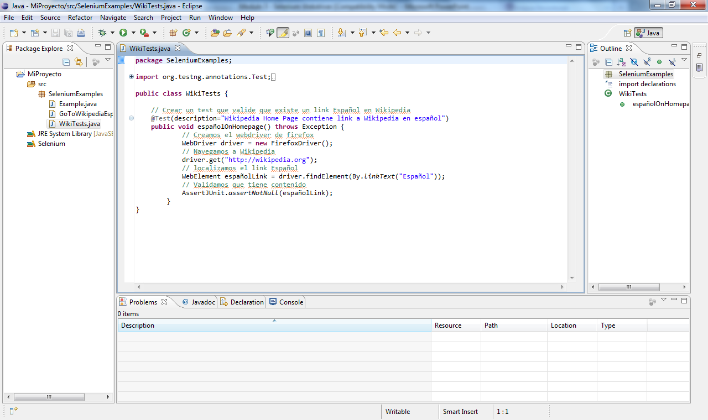
Configurando el entorno
Eclipse
Download: http://www.eclipse.org/downloads/
Descomprimir en lugar a elección
Ir a la carpeta Eclipse y abrir el archivo de aplicación Eclipse
Opcional – Crear un shortcut en el escritorio
Ver video de ejemplo: Video - Config - Eclipse

Slide 4
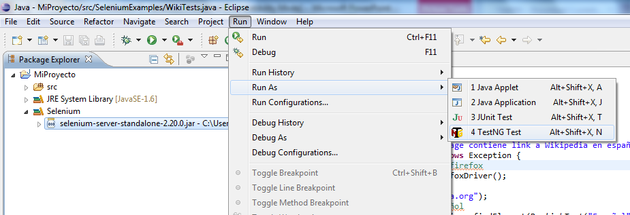
Configurando el entorno
TestNG
En Eclipse ir a Help/ Install New Software
En la ventana “Install” clickear el botón “Add”
En la ventana “Add Repository” ingresar TestNG y http://beust.com/eclipse
Continuar con la instalación siguiendo los pasos y reiniciar Eclipse
Ver Video de ejemplo : Video - Config - TestNG

Slide 5
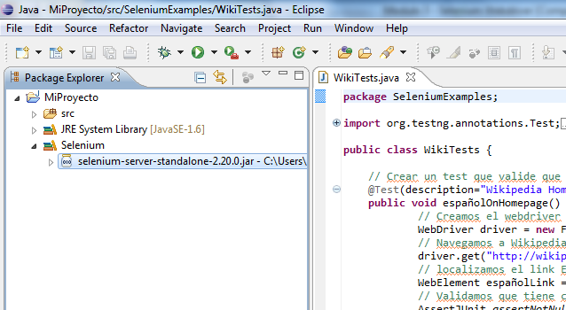
Configurando el entorno
Selenium WebDriver
Download: http://selenium.googlecode.com/files/selenium-server-standalone-2.21.0.jar
Al crear un nuevo proyecto Java con Eclipse se deberá importar esta librería
Ver Video ejemplo: Video - Config - Java Project.

